Slide 1
現在の療養状況について
資料１－２
１ 入院・療養状況 P2～5
２ 入院者数の推移 P6～9
３ 重症・死亡例のまとめ P10～20
【参考】病床確保計画・宿泊療養施設確保計画（令和３年７月21日改定） P21～22

Slide 2
１ 入院・療養状況

Slide 3
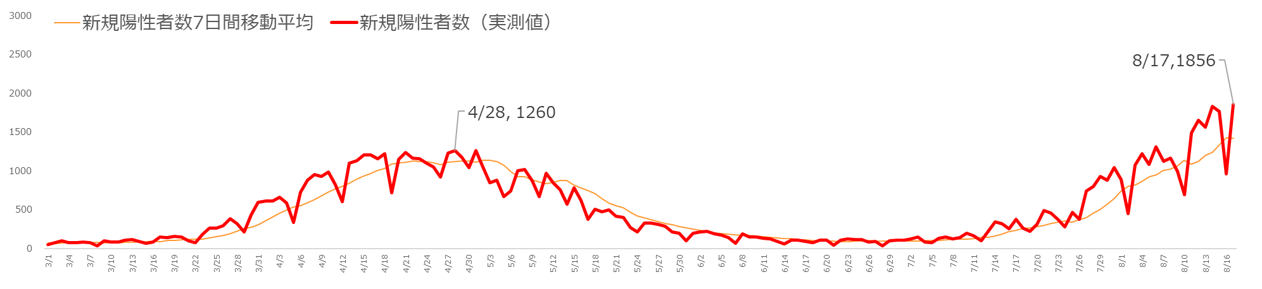
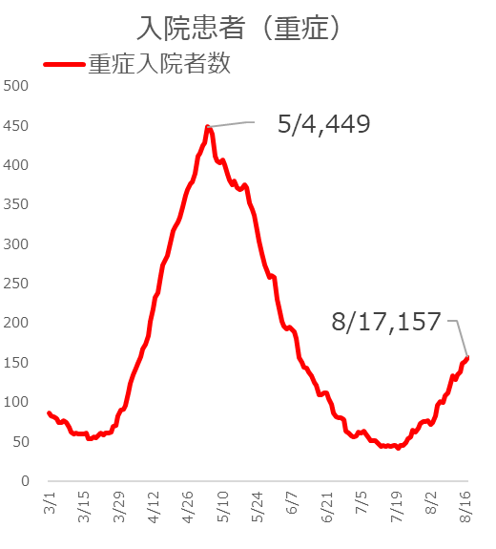
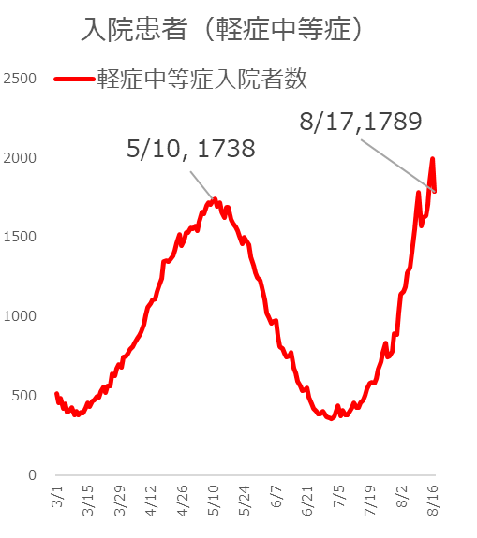
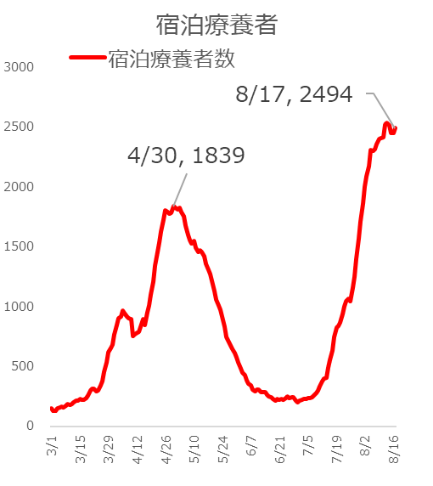
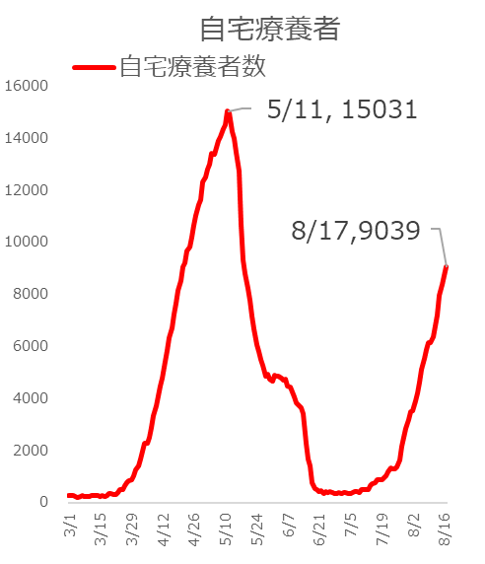
新規陽性者数と入院・療養者数（8月17日時点）
※対応可能な軽症中等症患者受入医療機関等において治療継続をしている重症者4/6～7/12）や他府県で受け入れている重症者（4/22～5/10）を含む。

Slide 4
入院・療養状況（8月１７日時点）
 |  | 重症病床 | 軽症中等症病床 | 宿泊療養施設
確保計画 | フェーズ１ | １５０床 | １,１００床 | ８００室
 | フェーズ２ | ２３０床 | １,７００床 | １,６００室
 | フェーズ３ | ３２０床 | ２,０００床 | ２,４００室
 | フェーズ４（非常事態） | ４２０床 | ２,３５０床 | ４,０００室
 | フェーズ５（※災害級非常事態） | ５８０床（※） | ２,５００床（※） | ６,０００室
確保数等（※） |  | 確保数５８７床 | 確保数２，５４７床 | ４，７１６室
入院・療養者数 （別途、自宅療養 ９，０３９人） |  | １５７人 | １,７８９人 | ２，４９４人
使用率 |  | ２６．７％ （入院者数１５７/確保数等５８７） 大阪モデルに基づく使用率は、４９．１％ （入院者数１５７／確保病床数３２０） | ７０．２％ （１,７８９／２,５４７） | ５２．９％ （２,４９４／４,７１６）
運用率 |  | ４８．３％ （入院者数１５７／運用数３２５) うち、大阪コロナ重症センター（９／１８） | ７３．５％ （１,７８９／２,４３５） | ５２．９％ （２,４９４／４,７１６）
（※）重症病床 ：８月18日にフェーズ４への移行を医療機関に要請
軽症中等症病床：フェーズ５
宿泊療養施設 ：フェーズ５

Slide 5
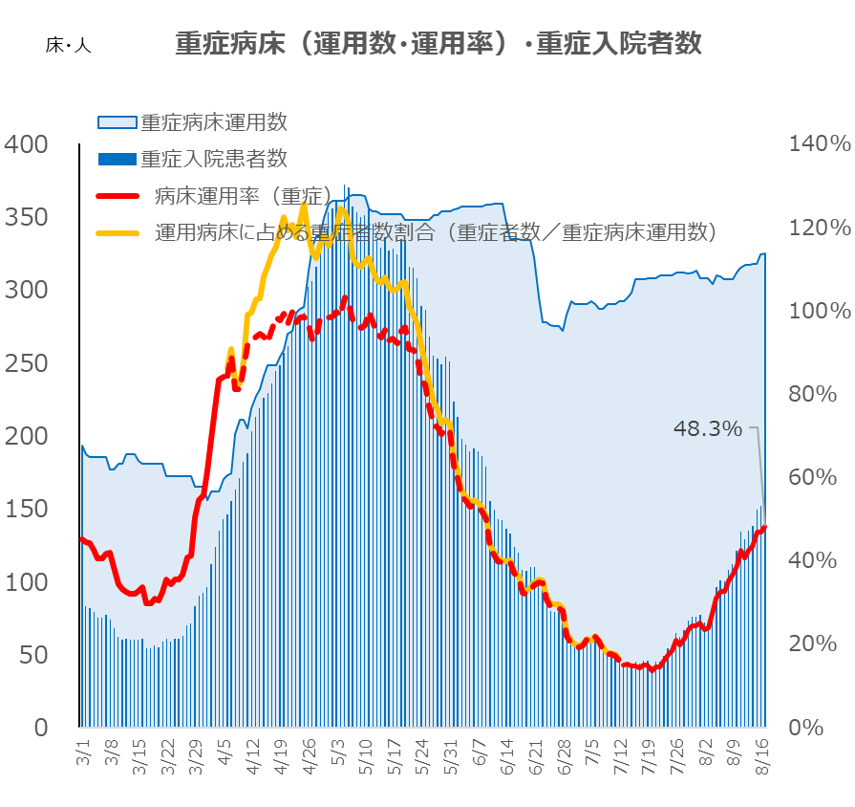
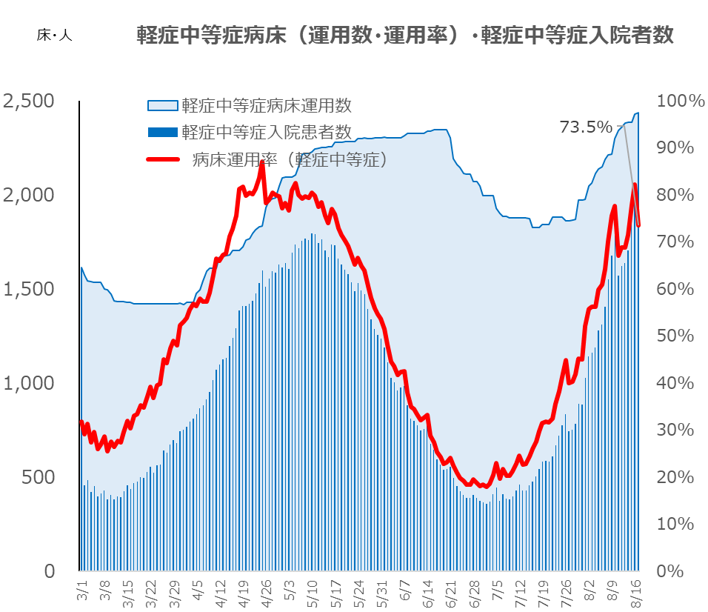
新型コロナウイルス感染症患者受入病床の確保・運用状況
● 重症病床運用状況
● 軽症中等症病床運用状況
8月17日現在 病床運用率48.3％
運用病床数 325床 入院患者数 157人
8月17日現在 病床運用率73.5％
運用病床数 2,435床 入院患者数 1,789人

Slide 6
２ 入院者数の推移

Slide 7
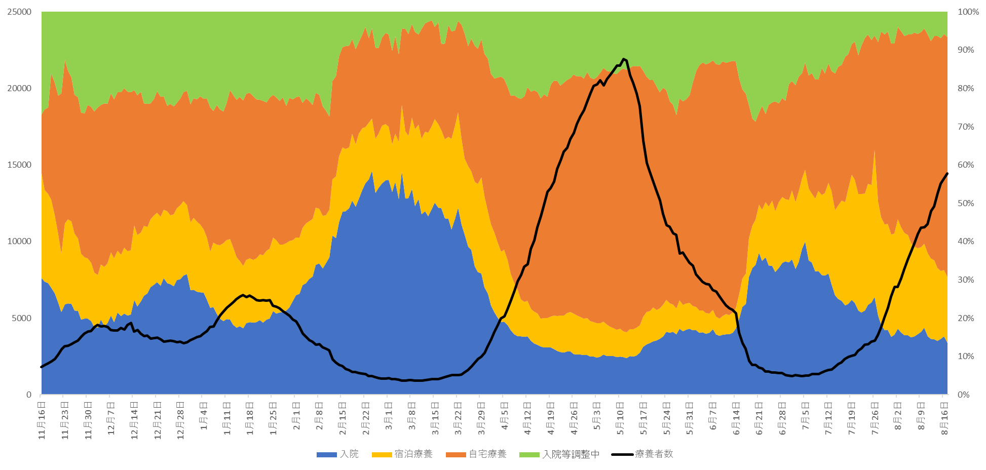
入院・療養状況（８月17日時点）
◆ 入院率は、７月６日以降低下し、８月17日時点で13．５％。
入院等調整中
自宅療養
宿泊療養
入院中

Slide 8
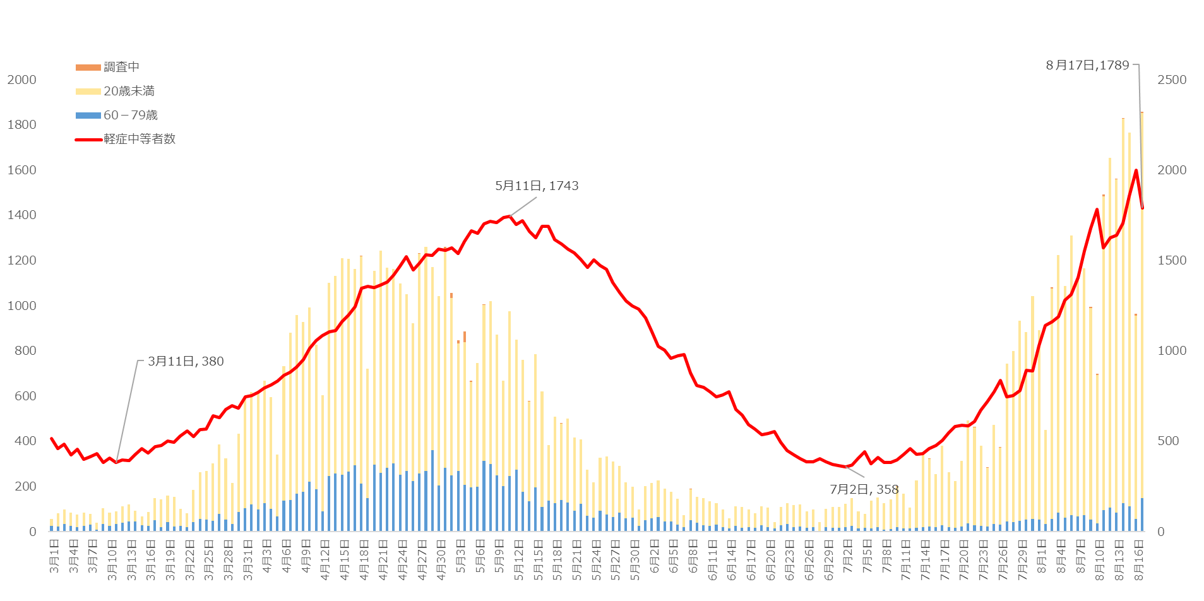
軽症中等症入院者数と新規陽性者数の推移（８月17日時点）
◆ 軽症中等症の入院者数は、第四波に比べ、短期間で急増。
陽性者数
軽症中等症者数
60歳未満の新規陽性者数
60歳以上の新規陽性者数
61日間で1,363名増加
46日間で1,431名増加

Slide 9
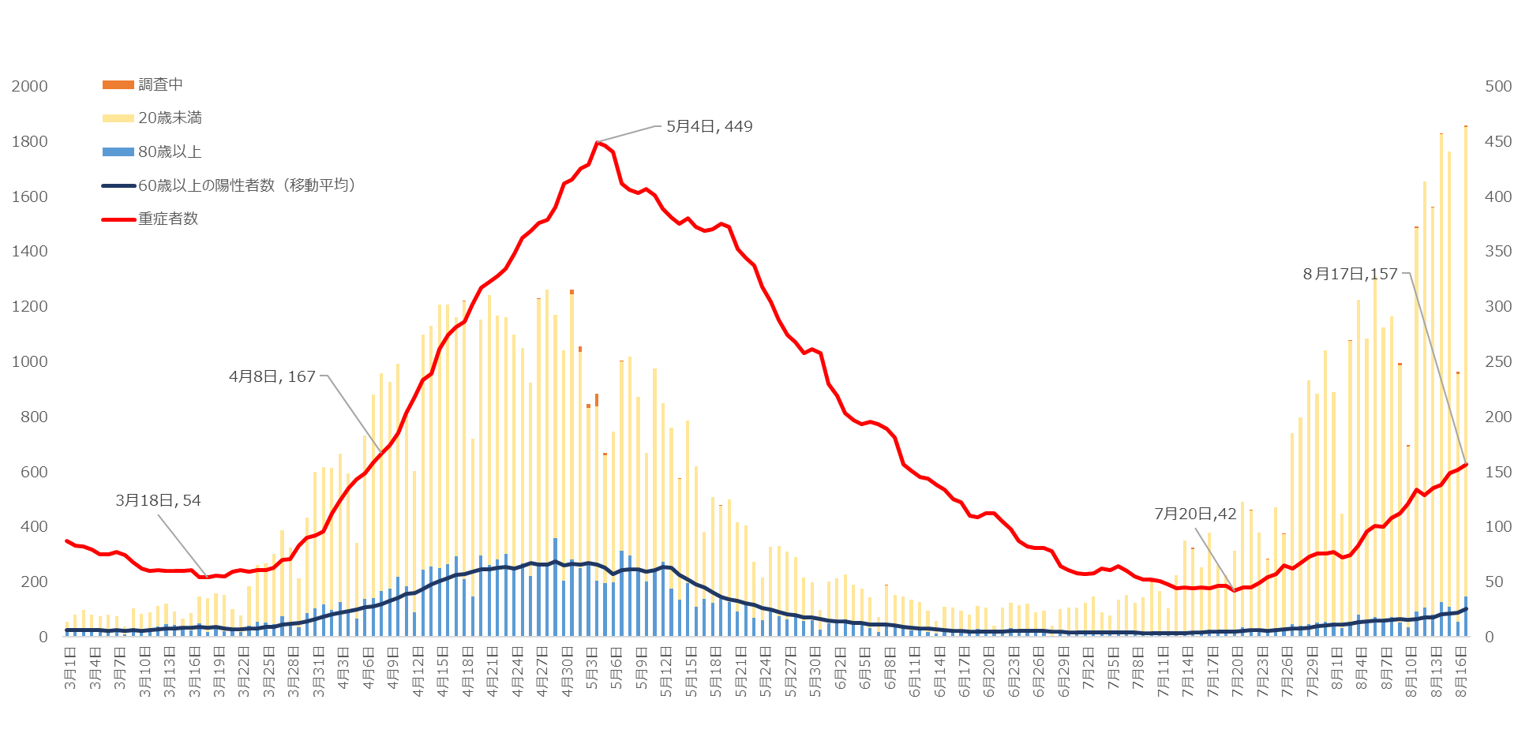
重症者数と新規陽性者数の推移（８月17日時点）
※重症者数は、対応可能な軽症中等症患者受入医療機関等において
治療継続をしている重症者（4/6～7/12）や他府県で受け入れている
重症者（4/22～5/10）を含む。
◆ 重症者数の増加速度は、第四波と第五波で現時点で変化はない。ただし、第五波は60代以上の新規陽性者数が大きく
減少。
陽性者数
重症者数
60歳未満の新規陽性者数
60歳以上の新規陽性者数
21日間で113名増加
28日間で115名増加

Slide 10
３ 重症・死亡例のまとめ

Slide 11
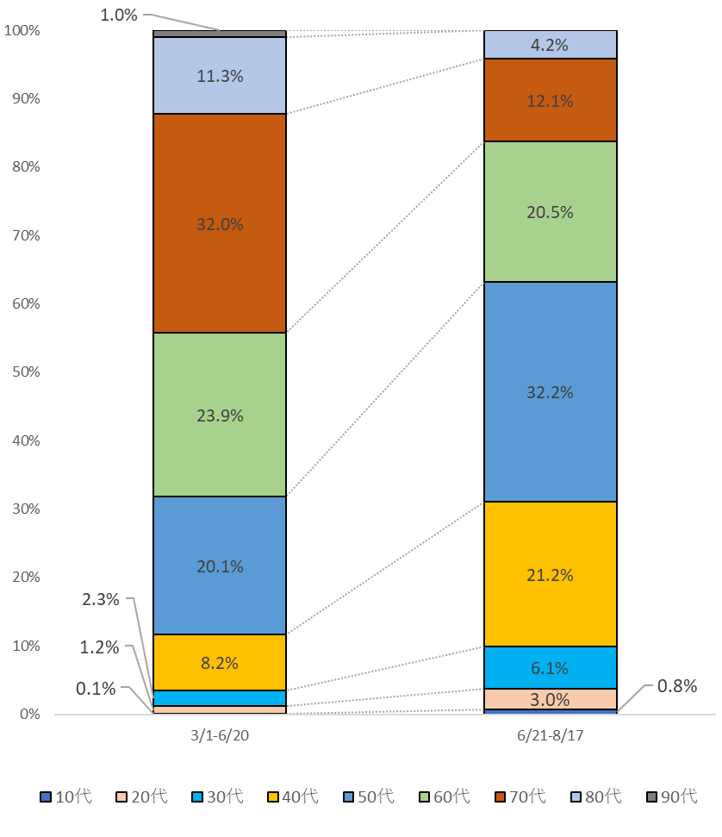
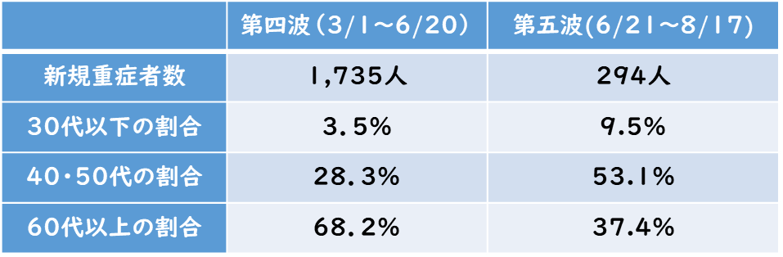
年代別新規重症者の内訳（公表日別）
※重症者数は、対応可能な軽症中等症患者受入医療機関等において
治療継続をしている重症者（4/6～7/12）や他府県で受け入れている
重症者（4/22～5/10）を含む。
※100代の新規重症者は０名
80代
70代
60代
※第五波の各年代の割合は、8月17日時点までの新規重症者数に基づく。
今後、新規重症者の推移により変動。
50代
40代
30代
20代
10代

Slide 12
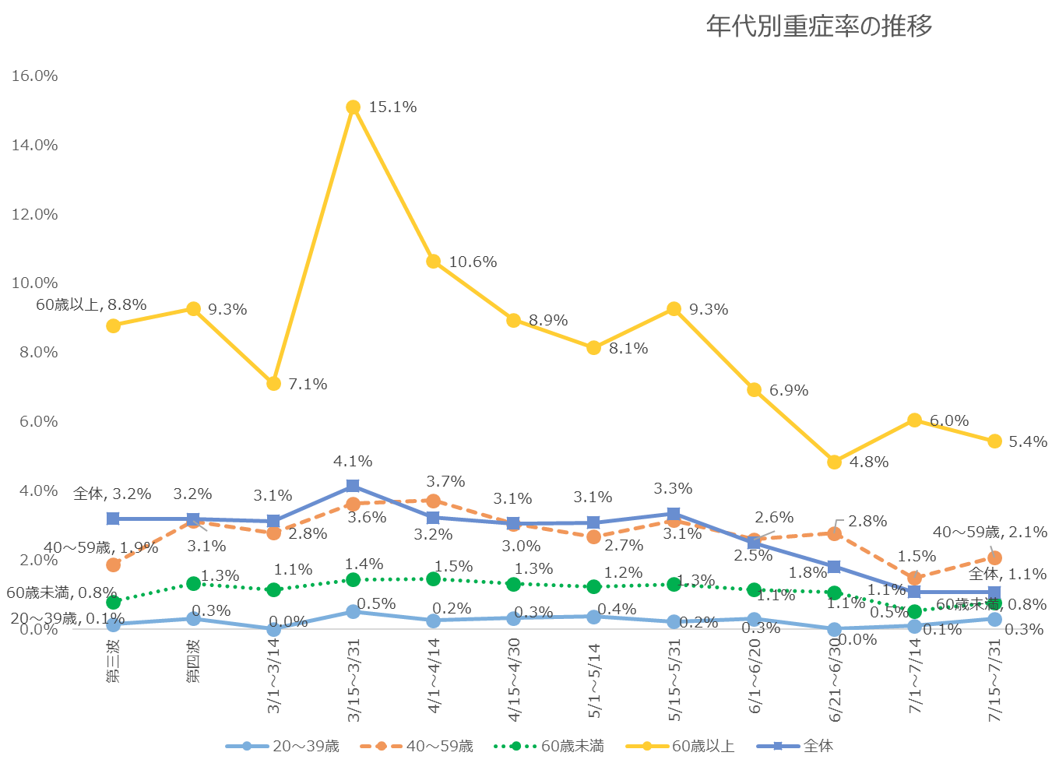
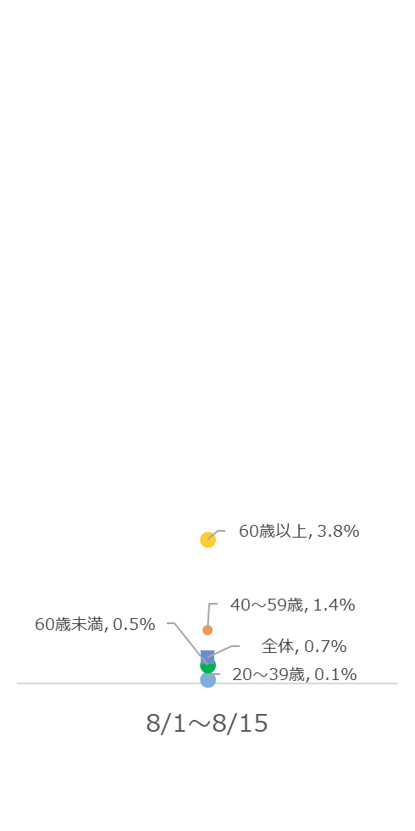
年代別重症率の推移（令和3年8月15日時点）
※重症者数は、対応可能な軽症中等症患者受入医療機関等において
治療継続をしている重症者（4/6～7/12）や他府県で受け入れている
重症者（4/22～5/10）を含む。
※陽性判明から重症化まで
約１週間程度要することから、
今後、重症者数が増加する期間
(※)

Slide 13
【第四波】重症及び死亡事例のまとめ（令和3年8月15日時点）
重症及び死亡例の経過
※死亡率：新規陽性者に占める死亡者の割合
※重症者数は、対応可能な軽症中等症患者受入医療
機関等において治療継続をしている重症者4/6～7/12）や
他府県で受け入れている重症者（4/22～5/10）を含む。
療養解除
診断時の症状
自宅・宿泊療養
退院・解除
無症状
入院療養
入院療養等
第四波
軽症・調査中
死亡 1,138名
陽性患者
55,318名
重症化 1,477名
入院中
入院中
軽症中等症：4名
重症：11名
3/1～6/20判明分
診断時の症状
※重症の定義
『重症病床におけるICU入室、人工呼吸器装着、
ECMO使用』のいずれかとした。
重症
280名
入院療養(重症)
1,757名
退院・解除
1,344名
重症率：3.2％
死亡 398名
重症から死亡：398名
（死亡の割合：22.7％）
死亡：1,536名
死亡率:2.8%
※死亡率は8月15日時点までの死亡者数
に基づく。今後、死亡者数の推移により変動

Slide 14
【第五波】重症及び死亡事例のまとめ（令和3年8月15日時点）
重症及び死亡例の経過
※死亡率：新規陽性者に占める死亡者の割合
療養解除
診断時の症状
自宅・宿泊療養
退院・解除
無症状
入院療養
入院療養等
第五波
軽症・調査中
死亡 33名
陽性患者
30,007名
重症化 204名
入院中
入院中
軽症中等症：70名
重症：138名
6/21～8/15判明分
診断時の症状
※重症の定義
『重症病床におけるICU入室、人工呼吸器装着、
ECMO使用』のいずれかとした。
重症
54名
入院療養(重症)
258名
退院・解除
44名
重症率：0.9％
全国と大阪府の陽性者数と死亡者数（死亡率）の比較
死亡 6名
重症から死亡：6名
（死亡の割合：2.3％）
死亡：39名
死亡率:0.1%
※重症率及び死亡率は8月15日時点までの重症及び死亡者数に基づく。今後、重症及び死亡者数・新規陽性者数の推移により変動

Slide 15
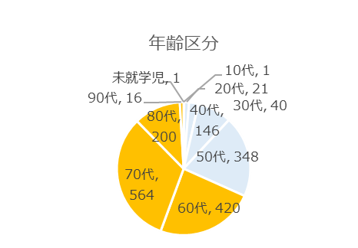
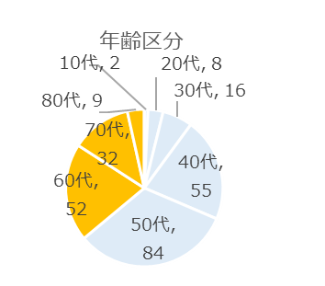
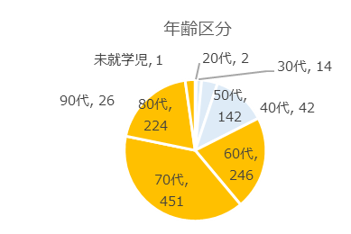
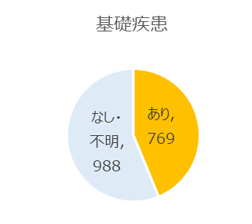
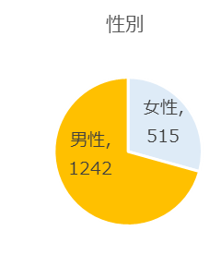
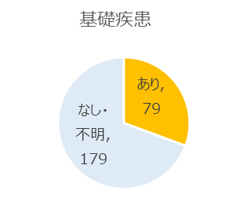
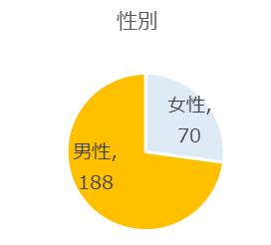
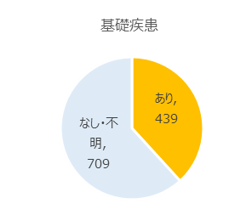
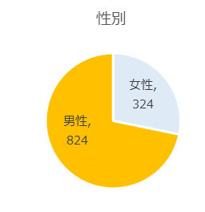
重症者のまとめ（令和3年8月15日時点）
※第四波の重症者数は、対応可能な軽症中等症患者受入医療機関
等において治療継続をしている重症者（4/6～7/12）や他府県で受け
入れている重症者（4/22～5/10）を含む。
第五波は、40・50代が全体の半数を占めている。
第三波（10/10～2/28）
第四波（3/1～6/20）
第五波（6/21以降）
※軽症化後の情報把握のため報道提供していない事例が4例あり
※軽症化後の情報把握のため報道提供していない事例が23例あり
■重症者の割合
40代以上の陽性者に占める重症者の割合：2.2%(232/10,477)
60代以上の陽性者に占める重症者の割合：4.6%(93/2,030)
全陽性者数に占める重症者の割合：0.9%(258/30,007)
■重症者の割合
40代以上の陽性者に占める重症者の割合：5.5% (1,131/20,628)
60代以上の陽性者に占める重症者の割合：8.8%(947/10,783)
全陽性者数に占める重症者の割合：3.2%(1,148/36,065)
■重症者の割合
40代以上の陽性者に占める重症者の割合：5.9%(1,694/28,795)
60代以上の陽性者に占める重症者の割合：9.3%(1,200/12,950)
全陽性者数に占める重症者の割合：3.2%(1,757/55,318)
平均年齢：50.9歳、60代以上の割合：36%
平均年齢：66.1歳、60代以上の割合：82.5%
平均年齢：60.9歳、60代以上の割合：68.3%
※重症率は8月15日時点までの重症者数に基づく。今後、重症者数・新規陽性者数の推移により変動

Slide 16
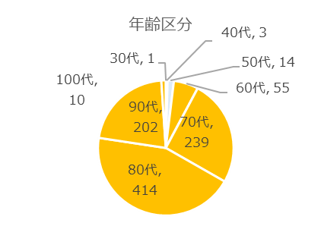
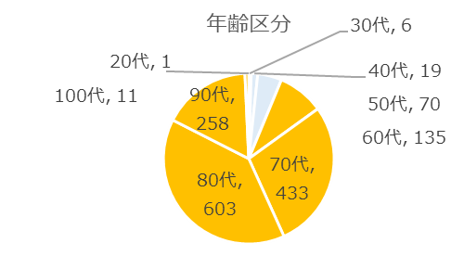
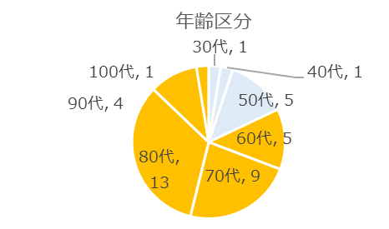
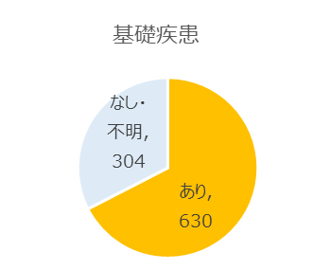
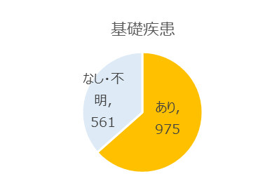
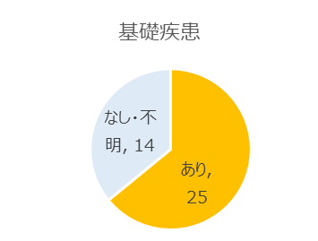
死亡例のまとめ（令和3年8月15日時点）
※第五波の死亡者数は、現時点では少ないことから、今後、分析。
第三波（10/10～2/28）
第四波（3/1～6/20）
第五波（6/21以降）
■死亡例の割合
40代以上の陽性者に占める死亡例の割合：4.5% (937/20,628)
60代以上の陽性者に占める死亡例の割合：8.5%(920/10,783)
全陽性者数に占める死亡例の割合：2.6%(938/36,065)
■死亡例の割合
40代以上の陽性者に占める死亡例の割合：5.3%(1,524/28,795)
60代以上の陽性者に占める死亡例の割合：11.1%(1,437/12,950)
全陽性者数に占める死亡例の割合：2.8%(1,531/55,318)
■死亡例の割合
40代以上の陽性者に占める死亡例の割合：0.4%(38/10,477)
60代以上の陽性者に占める死亡例の割合：1.6%(32/2,030)
全陽性者数に占める死亡例の割合：0.1 %(39/30,007)
平均年齢：78.0歳、60代以上の割合：98.1%
平均年齢：75.2歳、60代以上の割合：93.8%
平均年齢：70.5歳、60代以上の割合：82.1%
※死亡率は8月15日時点までの死亡者数に基づく。今後、死亡者数の推移により変動
※死亡率は8月15日時点までの死亡者数に基づく。今後、死亡者数・新規陽性者数の推移により変動

Slide 17
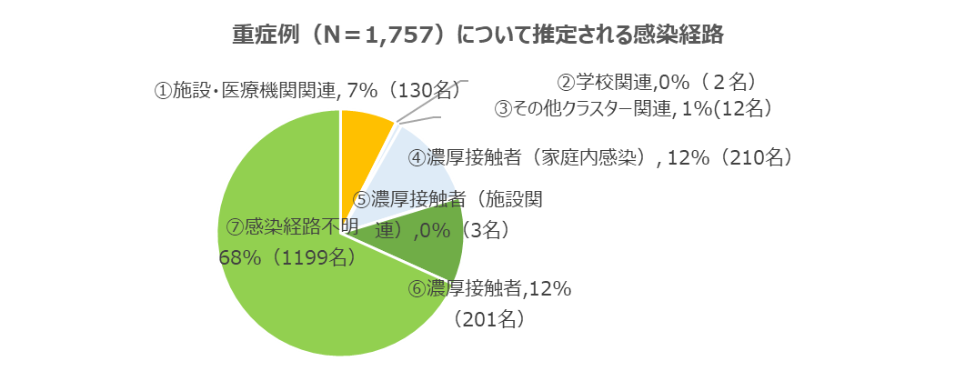
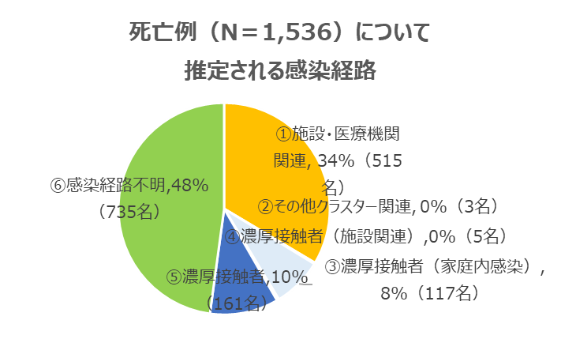
【第四波】重症・死亡例について推定される感染経路（令和3年８月15日時点）
死亡率：新規陽性者に占める死亡者の割合
◆ 第四波の重症例1,7５７名について、推定される感染経路の７割は感染経路不明者で第三波と同じ傾向。施設・医療機関
関連の割合は第三波に比べ、減少。
死亡例1,5３6名について、推定される感染経路の３割強が施設・医療機関関連で、第三波の５割強より減少。
感染経路不明者は５割弱であり、第三波の３割より増加。
※重症例1,757例のうち、398例は死亡のため重複あり
※死亡率は8月15日時点までの死亡者数に基づく。今後、死亡者数の推移により変動

Slide 18
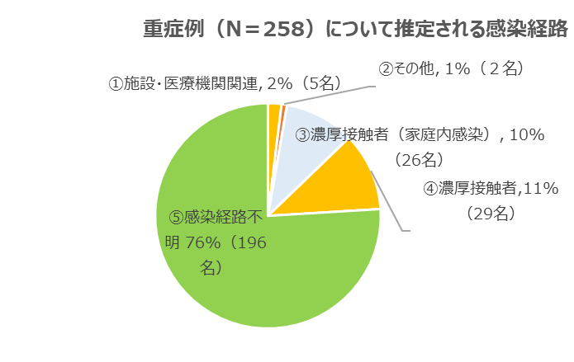
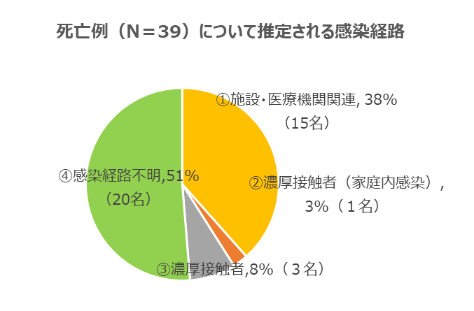
【第五波】重症・死亡例について推定される感染経路（令和3年８月15日時点）
死亡率：新規陽性者に占める死亡者の割合
◆ 第五波の重症例258名について、推定される感染経路の７割強は感染経路不明者。
死亡例39名について、推定される感染経路の４割が施設・医療機関関連。感染経路不明者は約５割。
※重症例258例のうち、6例は死亡のため重複あり
※重症率及び死亡率は8月15日時点までの重症及び死亡者数に基づく。今後、重症及び死亡者数・新規陽性者数の推移により変動

Slide 19
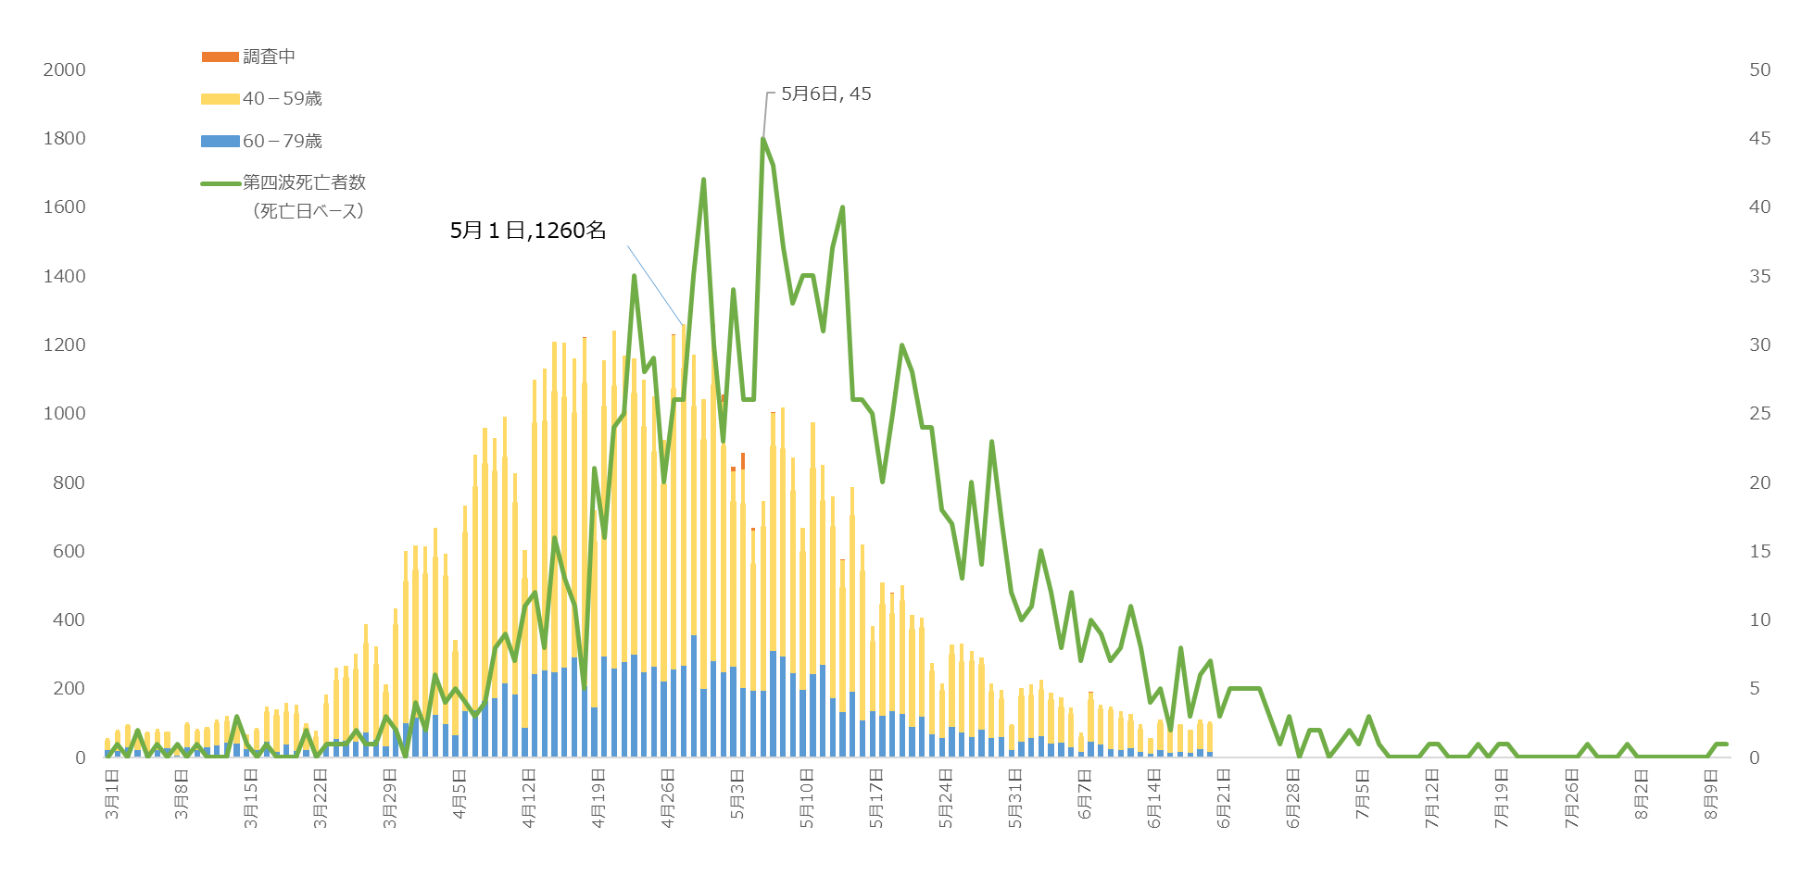
第四波 陽性者の推移と死亡者数（死亡日ベース）（令和3年8月15日時点）
◆ 新規陽性者数の増加の推移からやや遅れて死亡者数が増加。
※死亡者数は8月15日時点であり、今後、死
亡者数の推移により変動
60歳未満の新規陽性者数
60歳以上の新規陽性者数

Slide 20
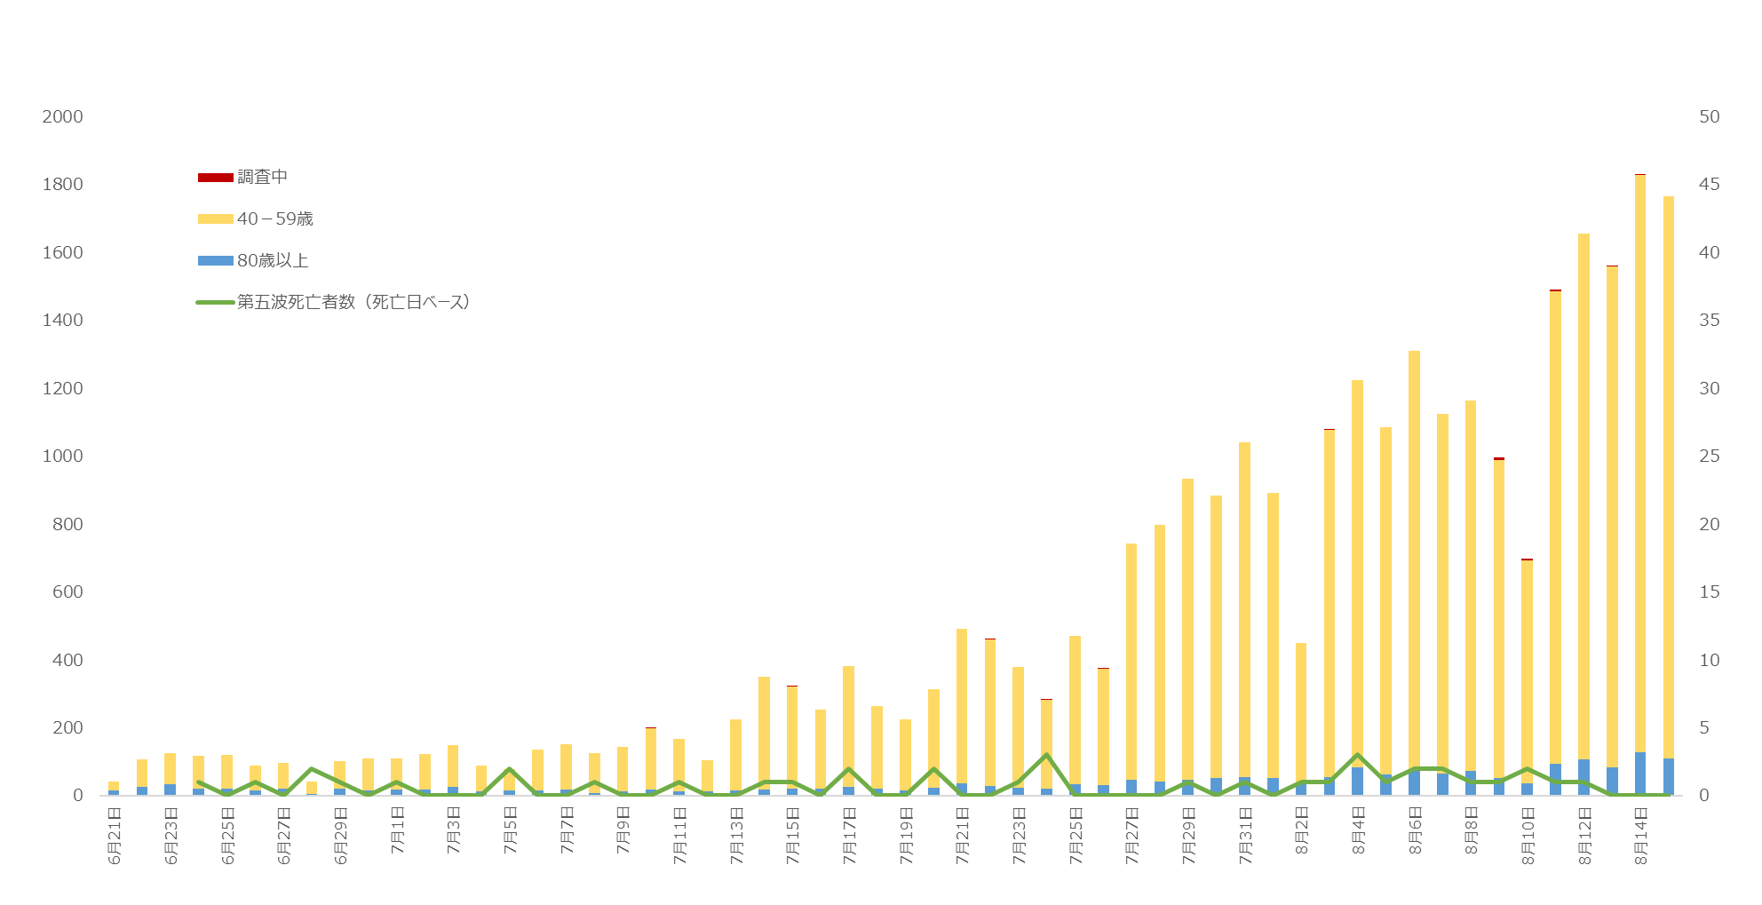
第五波 陽性者の推移と死亡者数（死亡日ベース）（令和3年8月15日時点）
◆ 60代以上の新規陽性者数が第四波に比べて少ないことから、新規陽性者数増加に比して死亡者数は増加していない。
※死亡者数は8月15日時点であり、今後、死
亡者数の推移により変動
60歳未満の新規陽性者数
60歳以上の新規陽性者数

Slide 21
【参考】病床確保計画（令和３年７月21日改定）
【重症病床】
下線：改定にかかる変更箇所
運用 フェーズ | 病床数※ | フェーズ移行の基準となる入院患者数
 |  | 感染拡大時 | 感染収束時
フェーズ１ | 150床 | およそ90人（病床数の60％）以上 ⇒フェーズ２移行準備 | －
フェーズ２ | 230床 | およそ161人（病床数の70％）以上 ⇒フェーズ３移行準備 | およそ90人未満 ⇒フェーズ１移行準備
フェーズ３ | 320床 | およそ224人（病床数の70％）以上 ⇒フェーズ４移行準備 | およそ161人未満 ⇒フェーズ２移行準備
非常事態 （フェーズ４） | 420床 | およそ294人（病床数の70％）以上 ⇒災害級非常事態 移行準備 | およそ224人未満 ⇒フェーズ３移行準備
災害級 非常事態 (フェーズ５) | 580床 | － | およそ294人未満 ⇒フェーズ４移行準備
※大阪コロナ重症センターについては、当面の間、感染収束期は５床から10床の運用とし、感染拡大に応じて最大30床まで運用。
（フェーズ３、４、５の病床数には「大阪コロナ重症センター」30床含む）

Slide 22
【参考】病床確保計画・宿泊療養施設確保計画（令和３年７月21日改定）
【軽症中等症病床】
運用 フェーズ | 病床数 | フェーズ移行の判断基準となる入院患者数
 |  | 感染拡大時 | 感染収束時
フェーズ１ | 1,100床 | およそ660人（病床数の60％）以上 ⇒フェーズ２移行準備 | －
フェーズ２ | 1,700床 | およそ1,190人（病床数の70％）以上 ⇒フェーズ３移行準備 | およそ660人未満 ⇒フェーズ１移行準備
フェーズ３ | 2,000床 | およそ1,400人（病床数の70％）以上 ⇒フェーズ4移行準備 | およそ1,190人未満 ⇒フェーズ２移行準備
フェーズ４ | 2,350床 | およそ1,645人（病床数の70％）以上 ⇒災害級非常事態 移行準備 | およそ1,400人未満 ⇒フェーズ３移行準備
災害級 非常事態 （フェーズ５） | 2,500床 | － | およそ1,645人未満 ⇒フェーズ４移行準備
災害級非常事態に備え、引き続き、3,000床の軽症中等症病床の確保に取り組む。
【宿泊療養施設確保計画】
運用 フェーズ | 部屋数 | 次フェーズ移行の判断基準 （下記基準と感染拡大状況から総合的に判断）
 |  | 感染拡大時 | 感染収束時
フェーズ１ | 800室 | およそ240人以上 ⇒フェーズ２移行準備 | －
フェーズ２ | 1,600室 | およそ800人以上 ⇒フェーズ３移行準備 | およそ240人未満 ⇒フェーズ１移行準備
フェーズ３ | 2,400室 | およそ1,200人以上 ⇒フェーズ４移行準備 | およそ800人未満 ⇒フェーズ２移行準備
フェーズ４ | 4,000室 | およそ2,000人以上 ⇒フェーズ５移行準備 | およそ1,200人未満 ⇒フェーズ３移行準備
フェーズ5 | 6,000室 | － | およそ2,000人未満 ⇒フェーズ４移行準備

